Slide 1
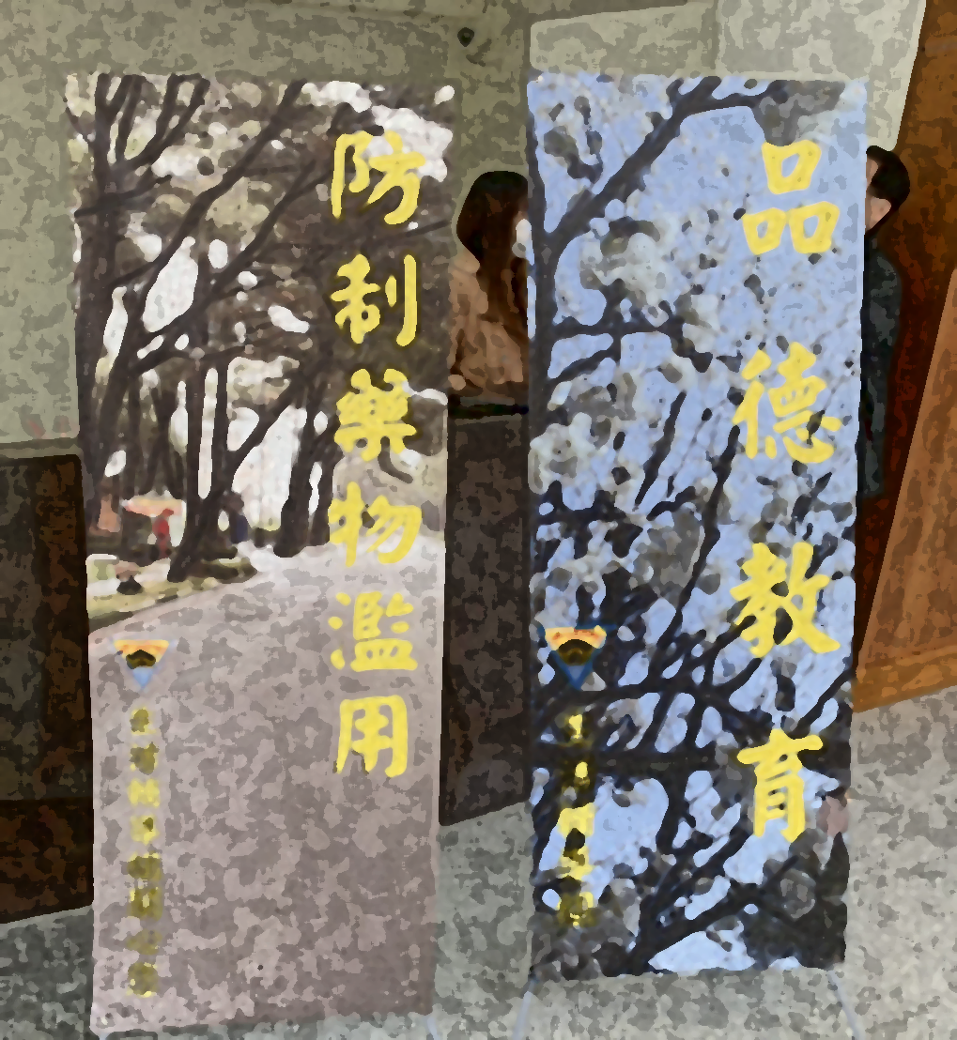
品德教育報您知
第0005期
品德教育心靈小語
◎感恩: 1. 有感恩的心，生活更開心。 2. 感恩惜福，溫情處處。 3. 惜福知足，回饋付出。 4. 口說好話，心想好意，身行好事、心存
感恩 5. 時時感恩，就是時時好日。
節錄自網路德音國小
國立中央大學生活輔導組製

